Slide 1


Ôn tập
chủ đề chất

Slide 2
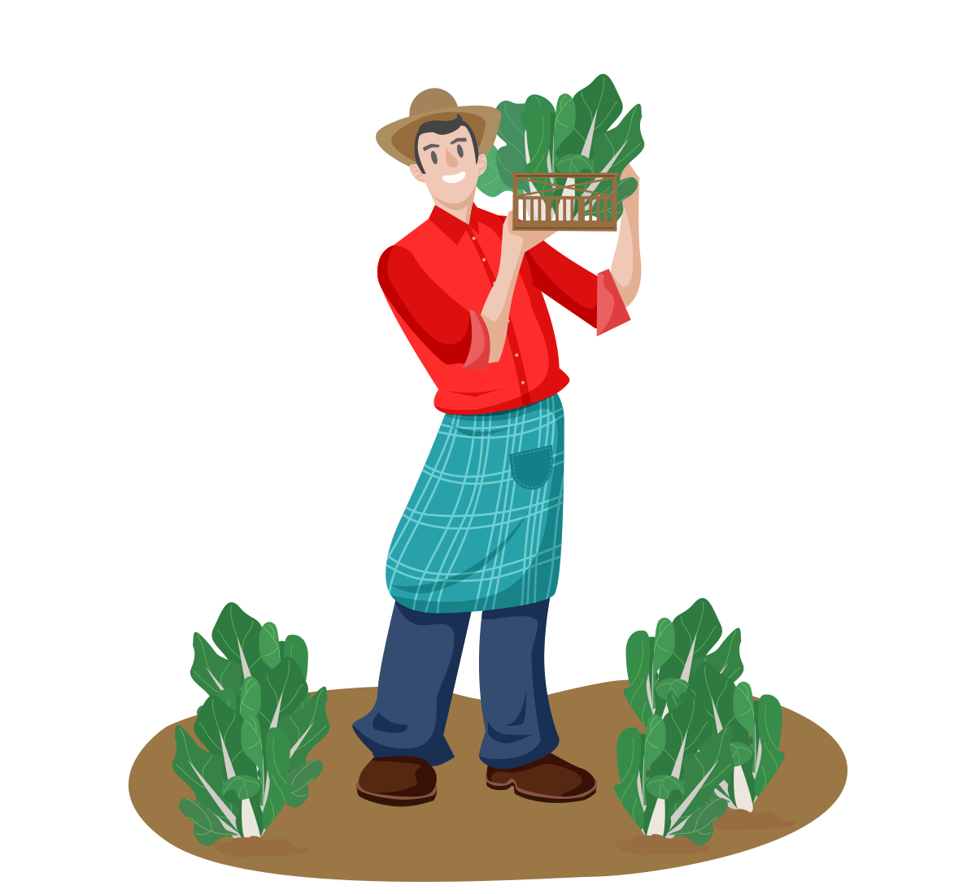
Trò chơi:
Nông trại vui vẻ
Trò chơi:
Nông trại vui vẻ

Slide 3
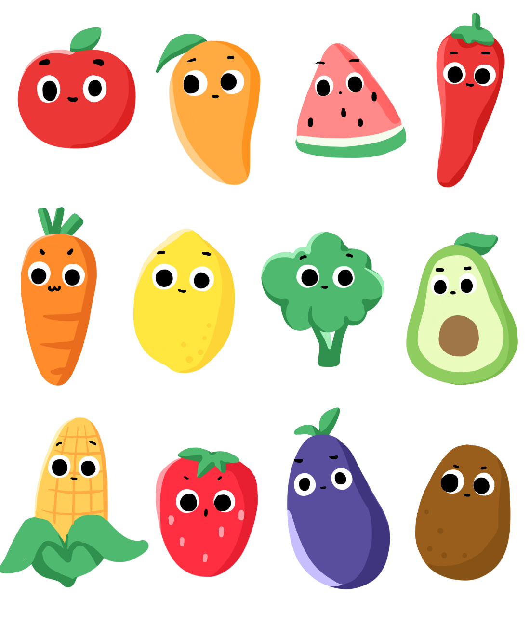
Mùa thu hoạch đến rồi, em hãy giúp bác nông dân thu hoạch rau củ nhé!

Slide 4
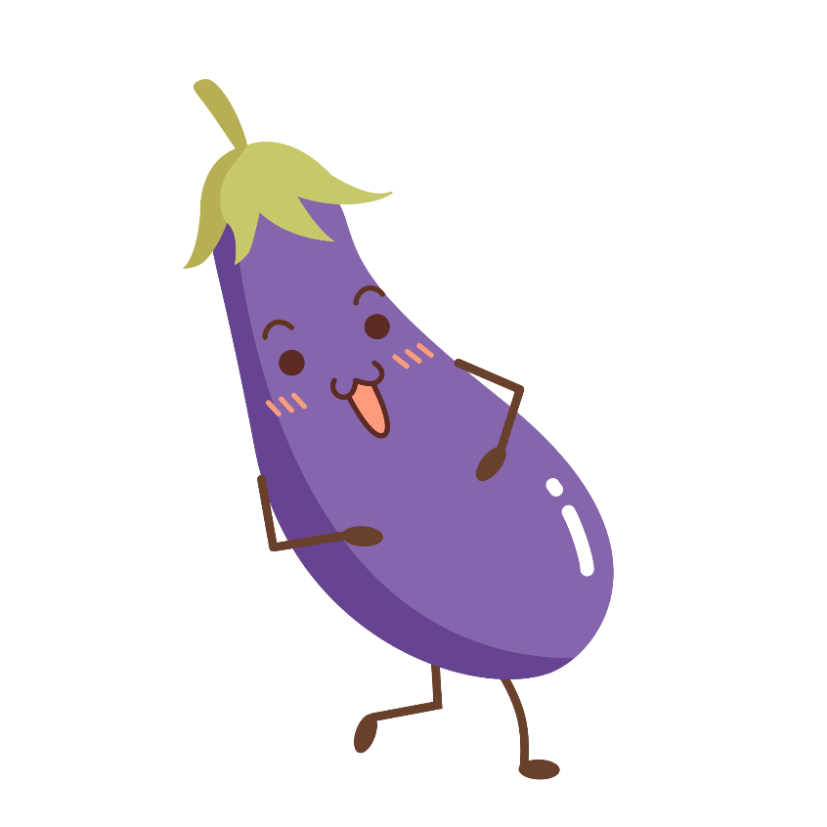
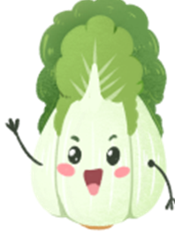


1. Sau khi đun ống nghiệm chứa đất thấy xuất hiện những giọt nước nhỏ bám vào thành ống nghiệm. Thí nghiệm chứng tỏ điều gì?
Thí nghiệm chứng tỏ trong đất có nước.

Slide 5
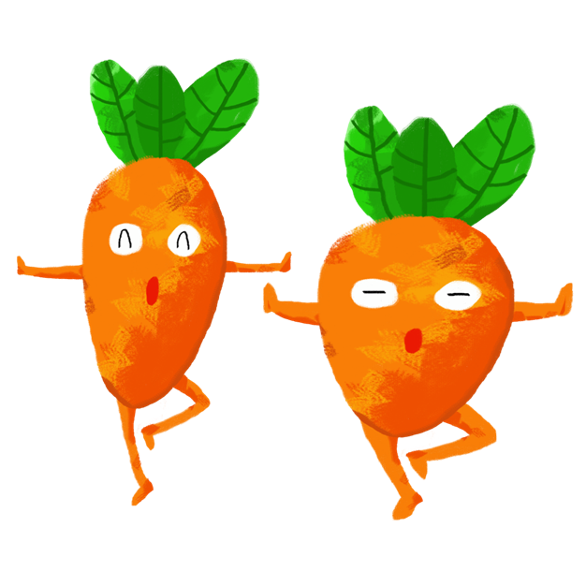
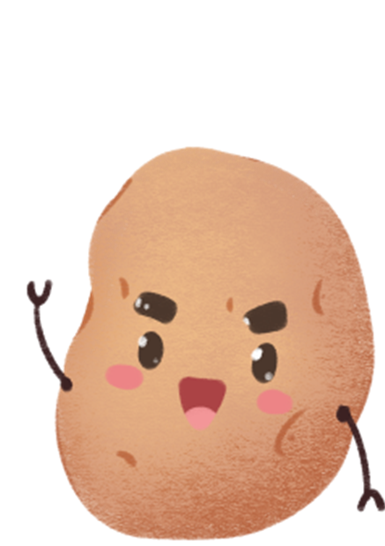
2. Rễ cây lấy những gì từ đất?
Rễ là bộ phận chủ yếu hút chất dinh dữơng (chất khoáng, mùn), nước và không khí có trong đất.

Slide 6
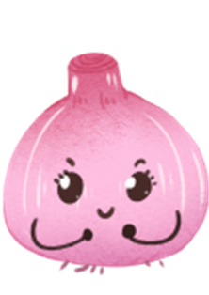

3. Ô nhiễm đất có thể ảnh hưởng đến ai?
Ô nhiễm đất ảnh hưởng đến đời sống sinh vật và sức khỏe của con người.

Slide 7

4. Nêu một số biện pháp phòng chống ô nhiễm đất
Sử dụng sản phẩm sinh học như túi ni lông, túi màng bọc thực phẩm có thể phân hủy; rửa đất ở những vùng có ô nhiễm mặn...

Slide 8
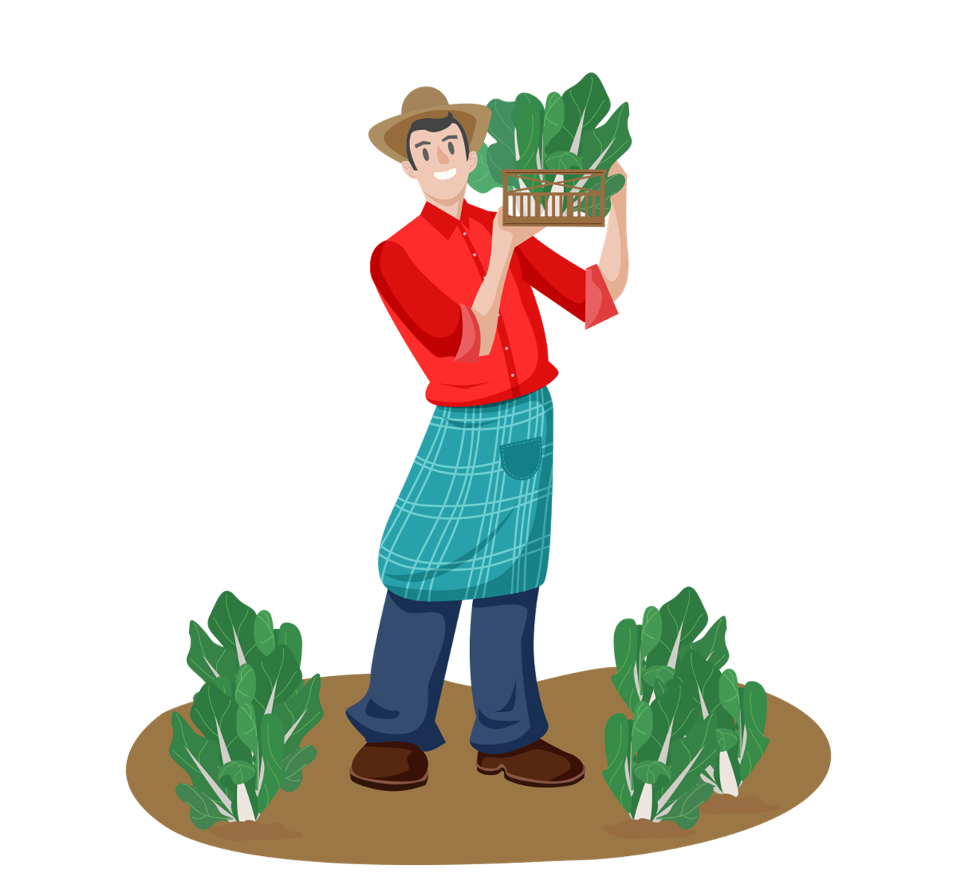
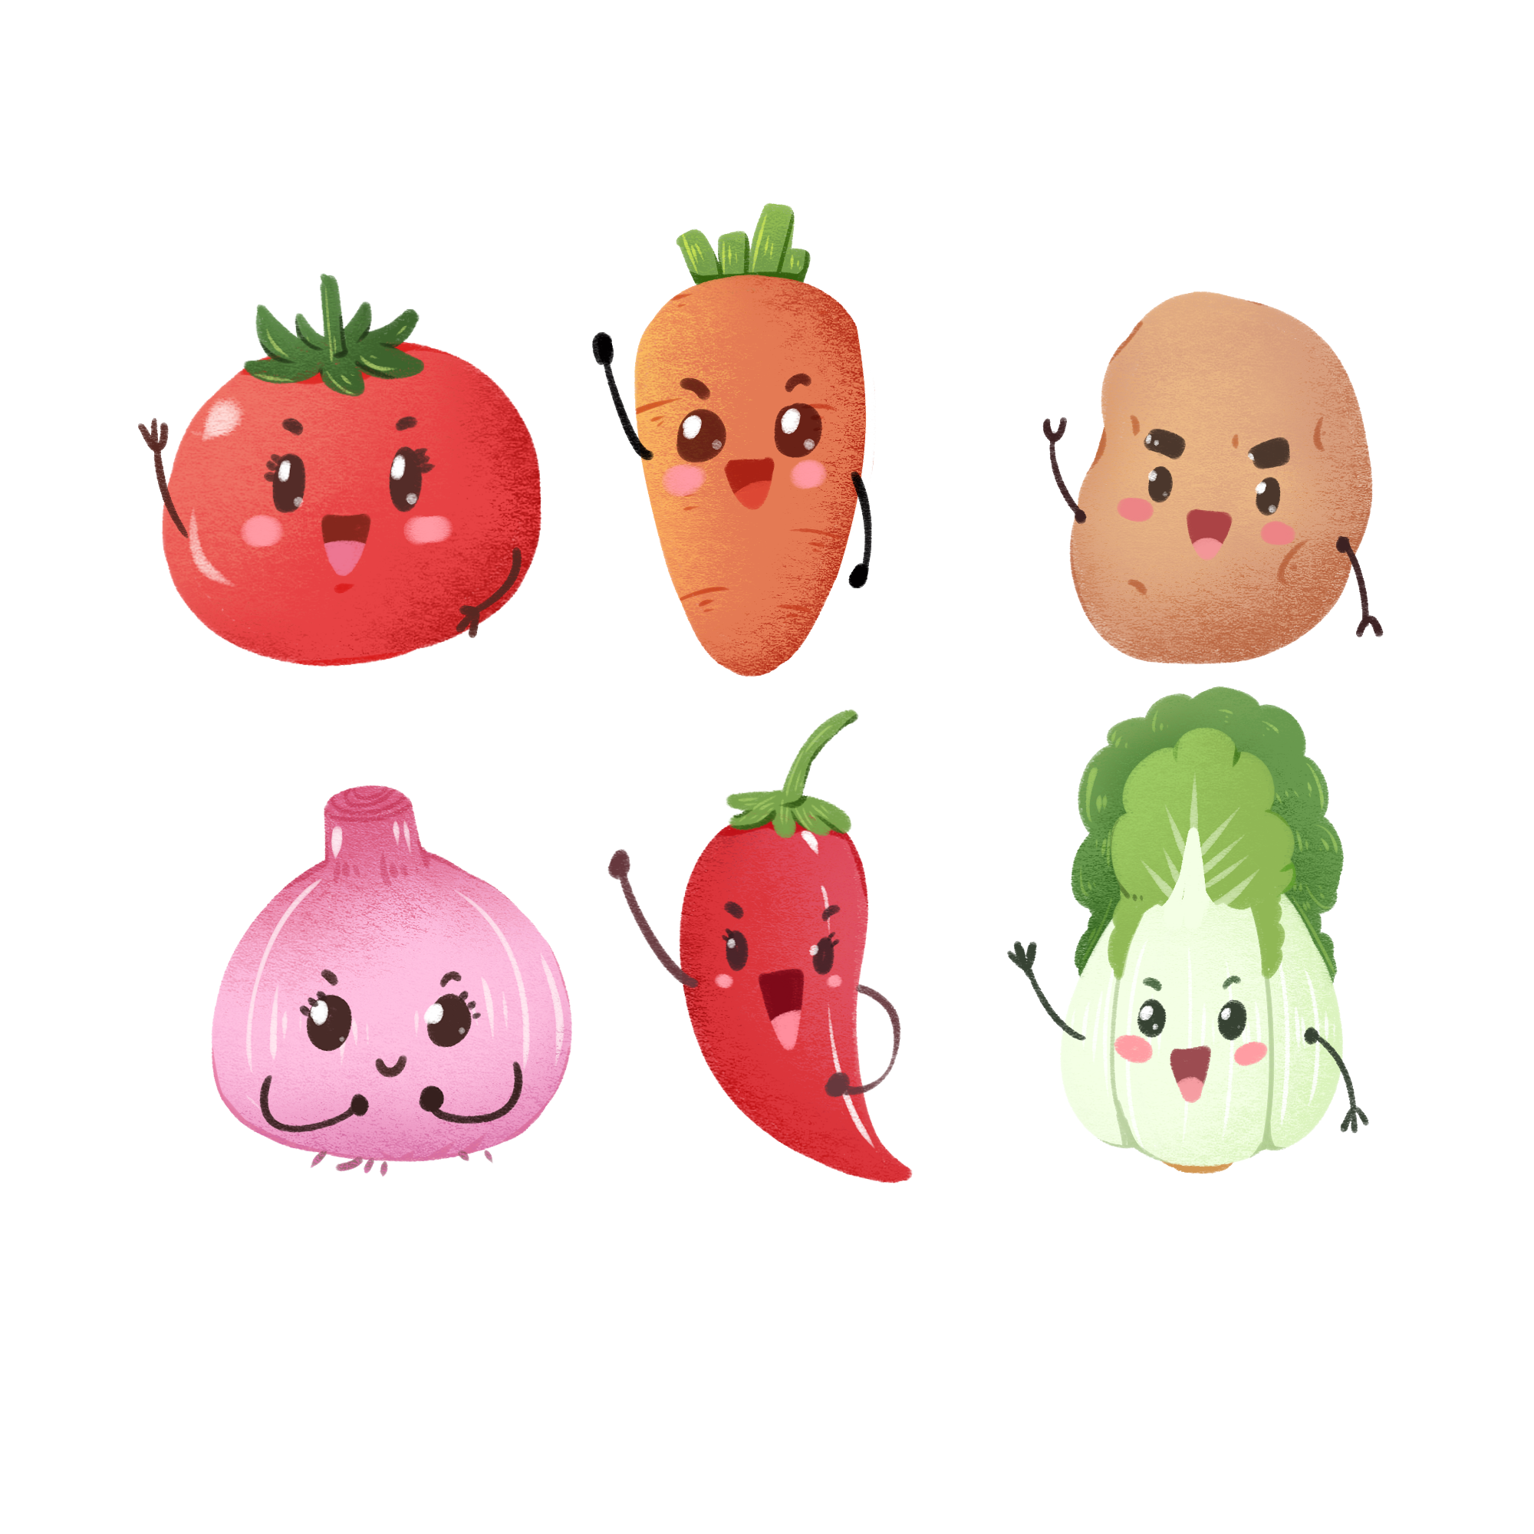
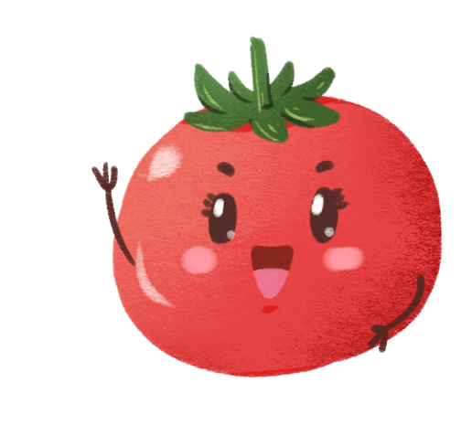
Cảm ơn các cháu đã giúp bác thu hoạch nhiều rau củ!

Slide 9

2. Ôn tập về chủ đề Năng lượng.

Slide 10
3. Ôn tập về chủ đề Thực vật và động vật.

Slide 11

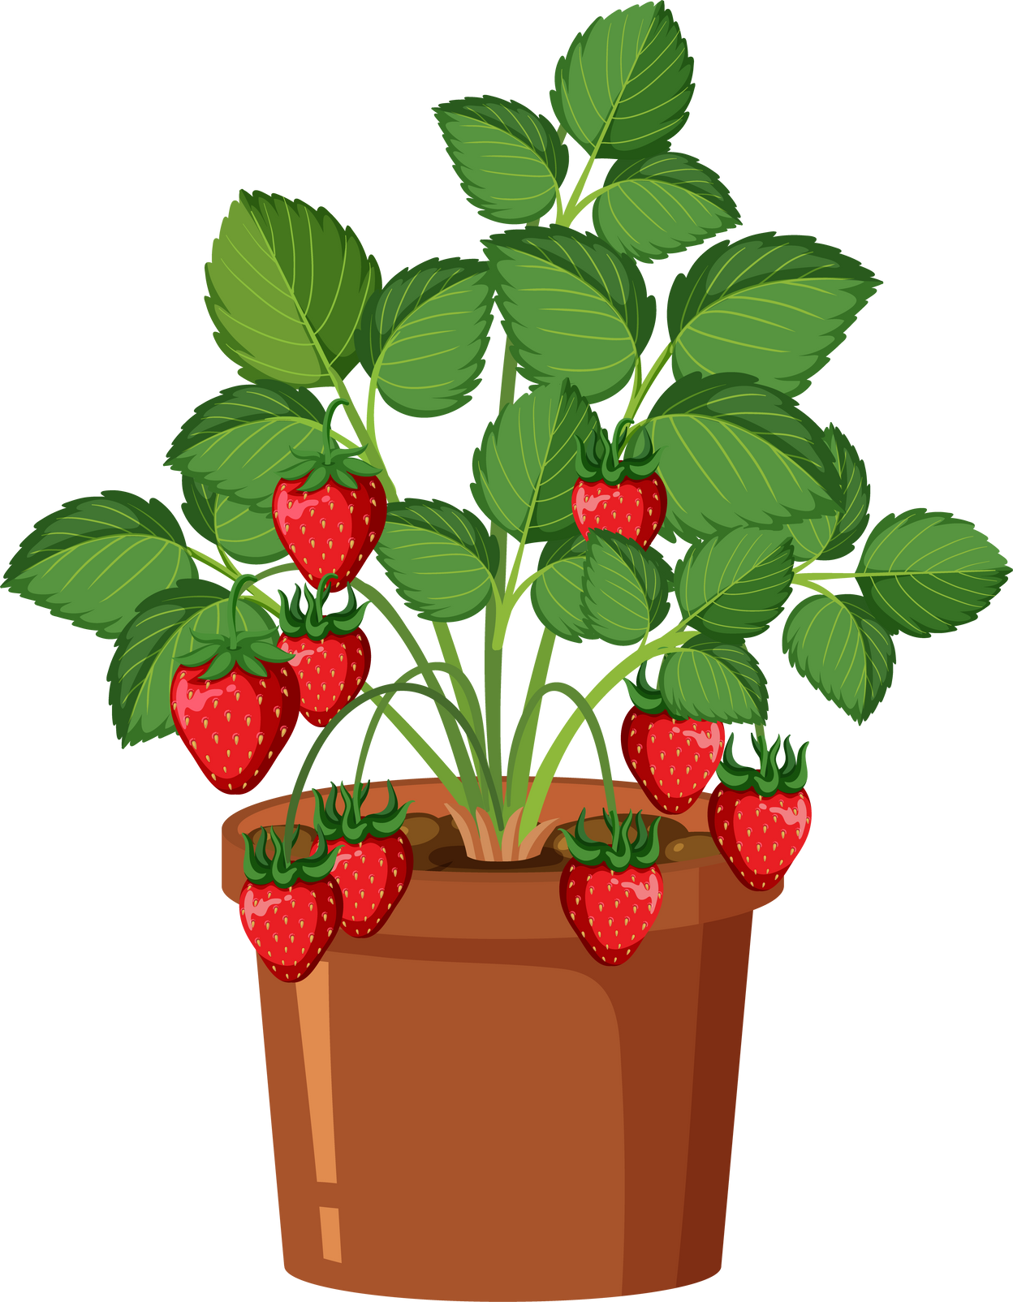
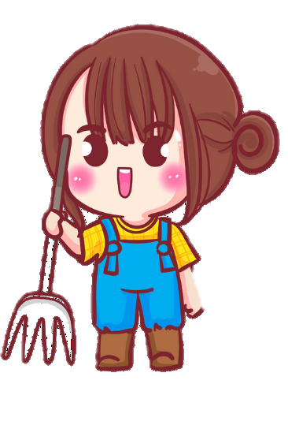
1. Hạt thường gồm những bộ phận nào?
Hạt thường gồm vỏ hạt, chất dinh dưỡng dự trữ và phôi (mầm cây).

Slide 12
2. Nêu tên các giai đoạn phát triển chính của cây đậu mọc lên từ hạt?
Các giai đoạn phát triển chính của cây đậu là: nảy mầm; cây con; cây trưởng thành.

Slide 13
3. Nêu tên các giai đoạn phát triển chính của cây dâu tây mọc lên từ thân cây mẹ?
Các giai đoạn chính là: nảy chồi; cây con; cây trưởng thành

Slide 14
4. Cây khoai tây mọc lên từ bộ phận nào?
Cây khoai tây mọc lên từ bộ phận là: củ.

Slide 15
5. Đến giai đoạn phát triển nào động vật sinh sản?
Đến giai đoạn trưởng thành động vật sinh sản.

Slide 16
6. Nêu vai trò của con đực và con cái trong quá trình sinh sản?
Con đực: sản sinh ra tinh trùng, con cái: sản sinh ra trứng.

Slide 17
7. Con non được hình thành bắt đầu từ đâu?
Tinh trùng kết hợp trứng tạo hợp tử, hợp tử sẽ phát triển thành phôi rồi tiếp tục phát triển thành con non.

Slide 18



